Slide 1
Voting
Abstimmungssystem
  Haushaltsverwaltung
  Gremienabstimmungen
  Meinungsbilder
Anmeldung über ISERV
  Nutzer mit Rollen
https://github.com/Maihoernchen/voting
  Open-Source
Gehostet privat / von Schule

Slide 2
Und wozu nun?
Schülys einbeziehen
  Haushaltsverwaltung
  Hausordnung
Ruhigere Abstimmungen in Gremien
  Keine Abstimmungsrechtsfehler
  Kein ewiges Auszählen
Datenanalysen
Vorschlagsfindung

Slide 3
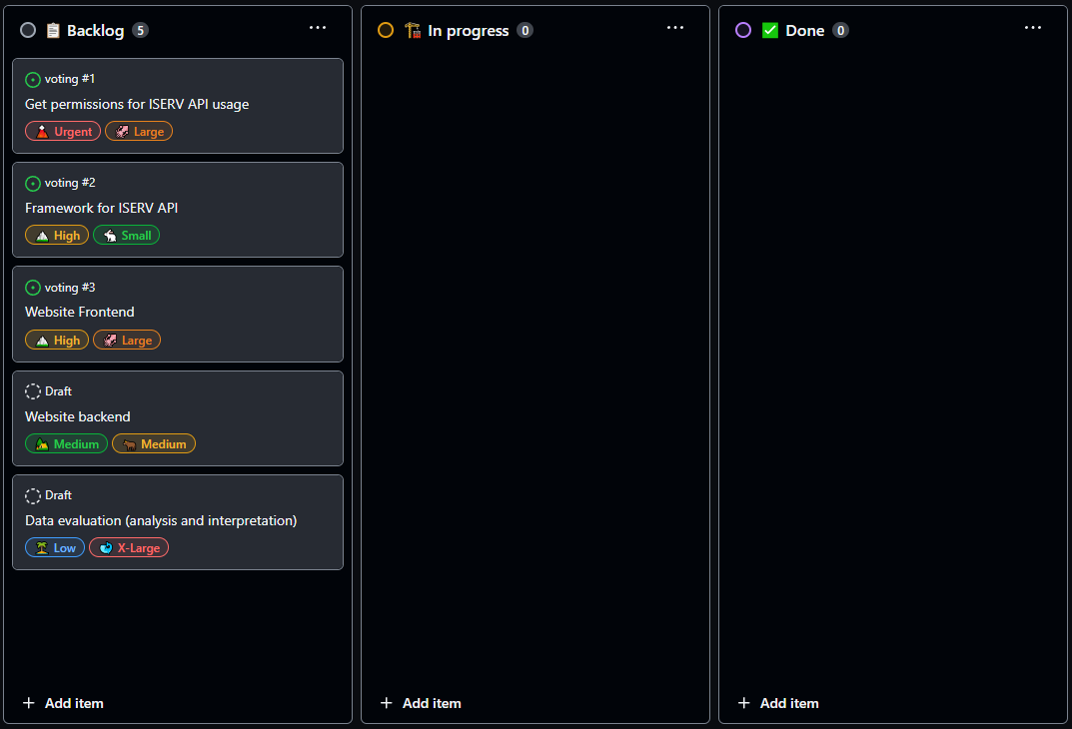

Slide 4
GEW-Streiks
Aktion Solidarische SchülerInnen
  Unterstützung der GEW-Streiks
  Aktiver Widerstand gegen misslungene Bildungspolitik
Umfrage
  Wie nehmen die Schülys den Lehrermangel wahr?
  Ist die Bildungskrise für die Schülys bemerkbar?
Ideen für kommende Monate
  Vollversammlung(en) der Schülys
  Updates als „Podcasts“

Slide 5
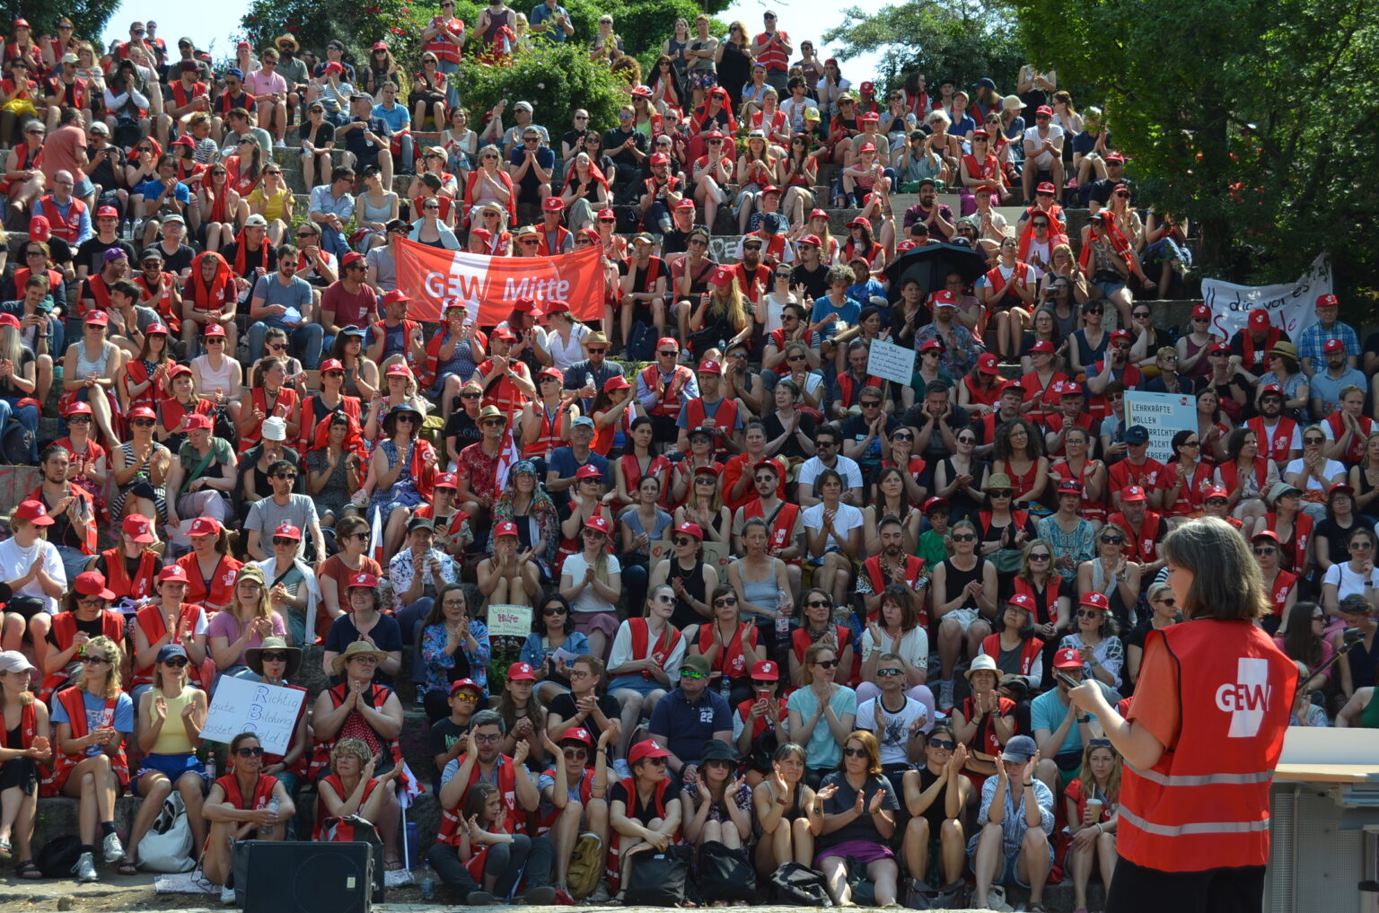
https://www.klassegegenklasse.org/berliner-lehrerinnen-grosse-mehrheit-stimmt-bei-streikversammlung-fuer-kampagnenplan-mit-5-tage-streik/

